Slide 1


DeepFM
@IJCAI-17
A Factorization-Machine based Neural Network for
CTR Prediction
Shenzhen Graduate School,
Harbin Institute of Technology, China
Noah’s Ark Research Lab, Huawei, China
Presenter: Leihui Chen

Slide 2
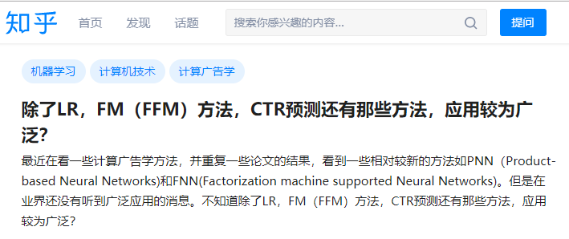


Slide 3
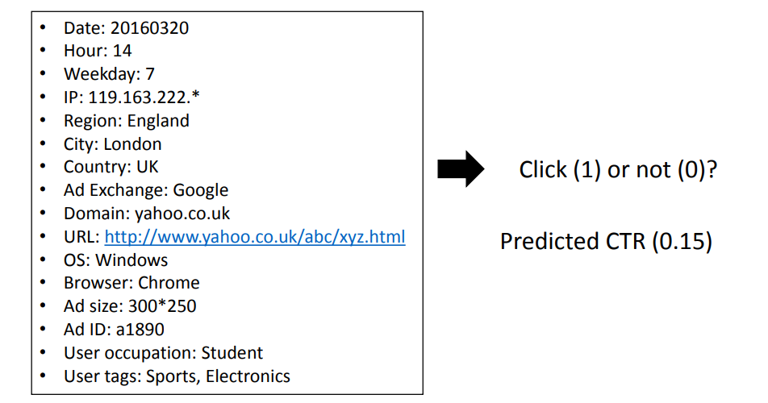
CTR预估
CTR预估例子

Slide 4
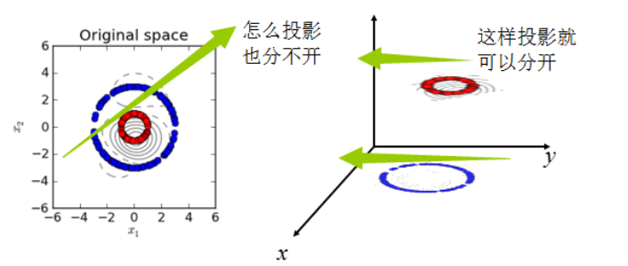
CTR预估-特点与挑战
海量数据
用户/商品的特征
特征往往包含多个信息源
图片、文字
如何依据特征信息反映出用户兴趣的多样多变
探索
1 Kernel
优点：拟合非线性关系
缺点： 复杂度太高，不易实现
2 分片线性 MLR
3 Tree-based
优点：解决特征组合的问题
缺点：仅仅是对历史的记忆
4 FM
优点：自动完成交叉特征的建模
缺点：通常只能完成2阶关系
传统解决方案
广义线性模型LR+特征工程
优点：容易并行化
缺点：线性模型学习能力有限

Slide 5
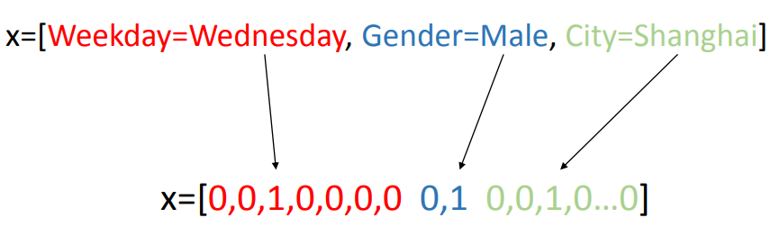
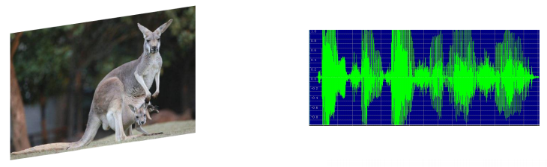
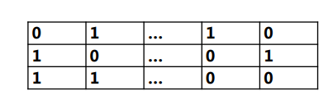
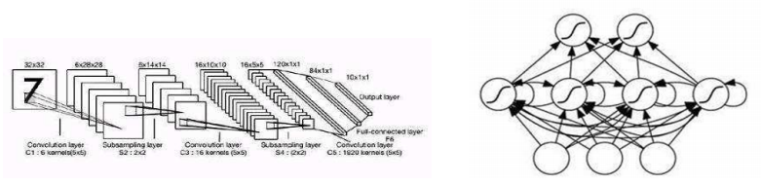

CTR预估-探索(Deep Learning)
Deep Learning 在广告领域遭遇的挑战
图像
语音
广告
具有类似网格结构的数据
序列结构的数据
大规模稀疏离散数据
CNN
RNN

Slide 6
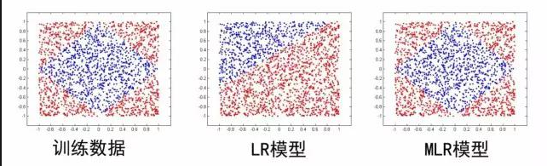
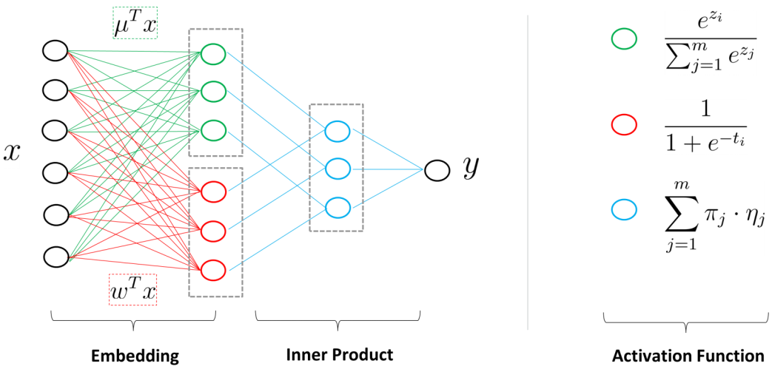
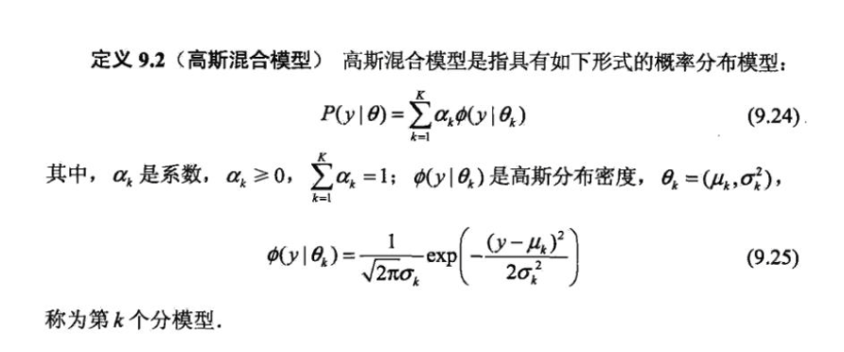
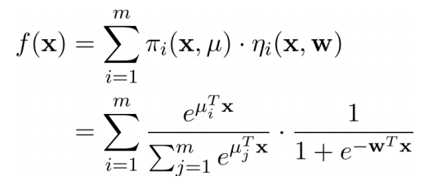
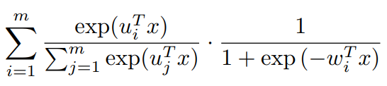
CTR预估-探索(Deep Learning)
混合逻辑斯特回归MLR
2012年阿里自主研发
大规模稀疏数据上的非线性拟合能力
稀疏正则：自动特征选择
分片线性+分而治之
Gai et al, “Learning Piece-wise Linear Models from Large Scale Data for Ad Click Prediction” 2017

Slide 7
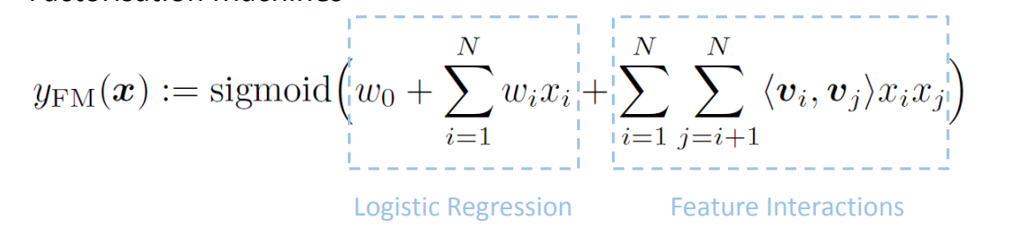
CTR预估-探索(Deep Learning)
FM（因子分解机）
将每一维特征映射为一个K维的低维空间（K维度向量）
基于向量内积来探测二阶特征（一种与关系）
Gai et al, “Learning Piece-wise Linear Models from Large Scale Data for Ad Click Prediction” 2017

Slide 8
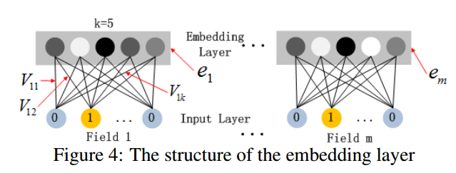
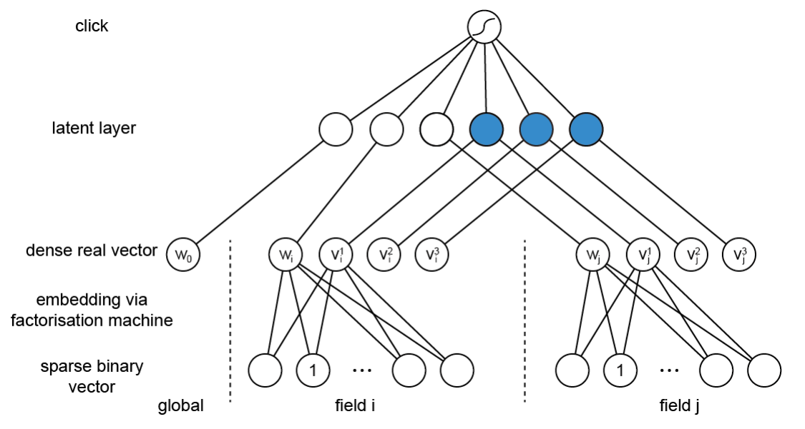
CTR预估-探索(Deep Learning)
FM（因子分解机）
本质上可以近似成一个三层网络
其连接边上没有参数需要学习
想法
用FM算法对底层field进行embedding，
在此基础上面建模

Slide 9
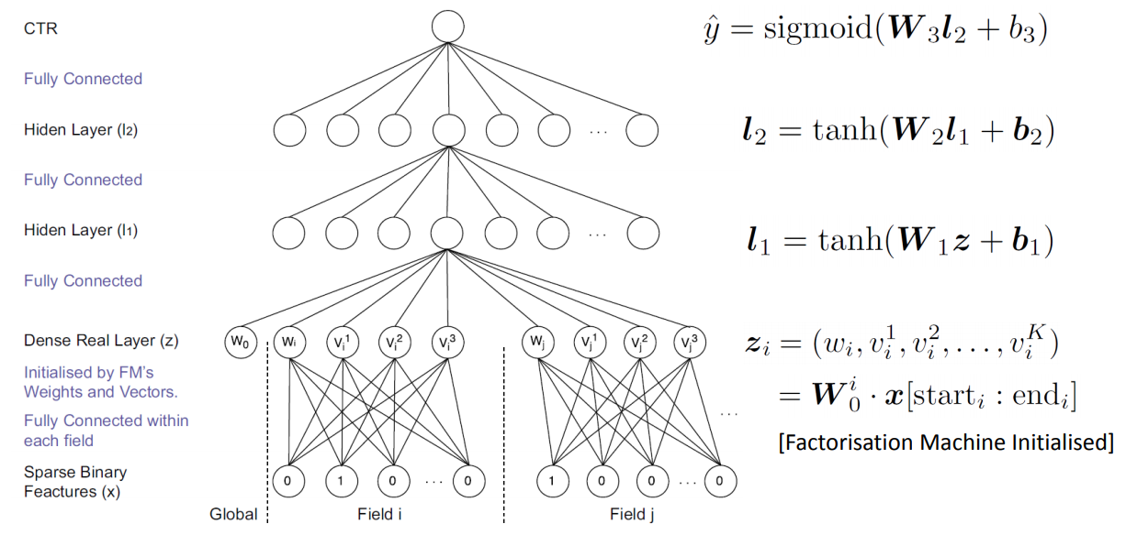

CTR预估-探索(Deep Learning)
FNN（Factorization-machine supported Neural Networks）
用FM算法对底层field进行embedding，在此基础上面建模
Weinan Zhang et al. Deep Learning over Multi-Field Categorical Data: A Case Study on User Response Prediction. ECIR 2016

Slide 10
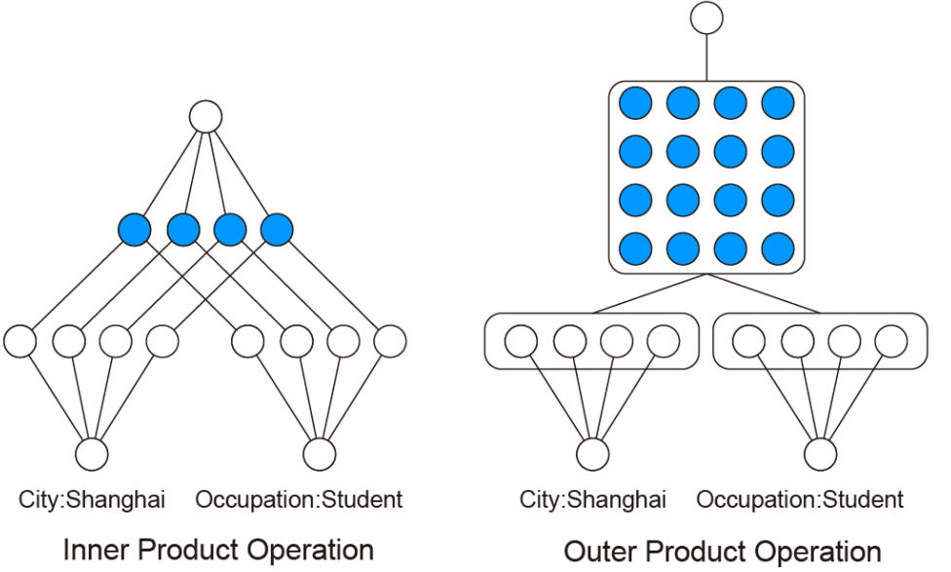
CTR预估-探索(Deep Learning)
PNN（Product Operations as Feature Interactions）
乘法：“且”关系 加法：“或关系”
CTR中：青少年且是男生才有更大的可能去点击荒野行动、绝地求生的广告
“且”比“或”更能严格区分目标变量
以后的工作着重是对乘法关系建模
Yanru Qu et al. Product-based Neural Networks for User Response Prediction. Paper in submission 2016

Slide 11
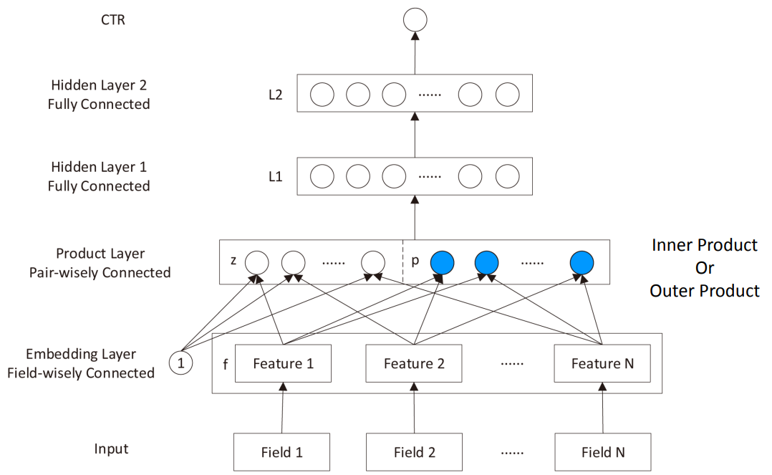




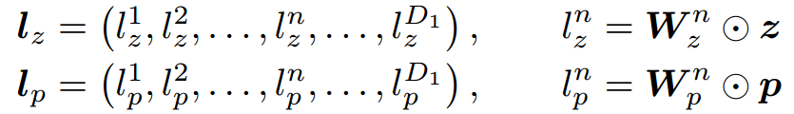

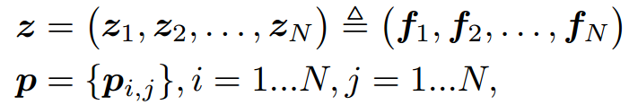

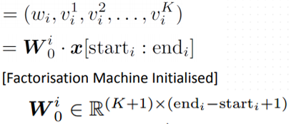
CTR预估-探索(Deep Learning)
PNN（Product Operations as Feature Interactions）
Yanru Qu et al. Product-based Neural Networks for User Response Prediction. Paper in submission 2016

Slide 12
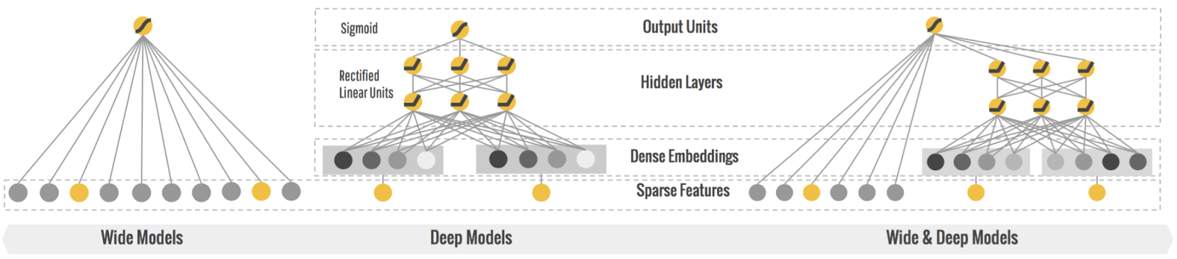
CTR预估-探索(Deep Learning)
WDL（Wide & Deep Learning）
Google 2016
app推荐
能够高效的解决那些输入数据巨大且稀疏的分类或回归问题，如推荐、搜索和排序等
Cheng H T, Koc L, Harmsen J, et al. Wide & Deep Learning for Recommender Systems[J]. 2016

Slide 13
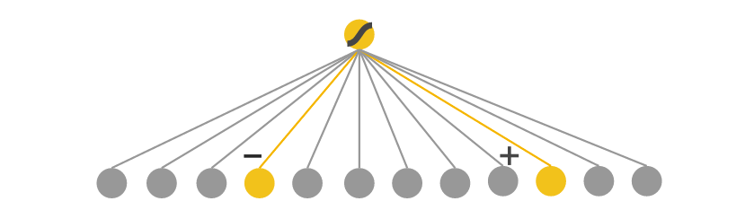
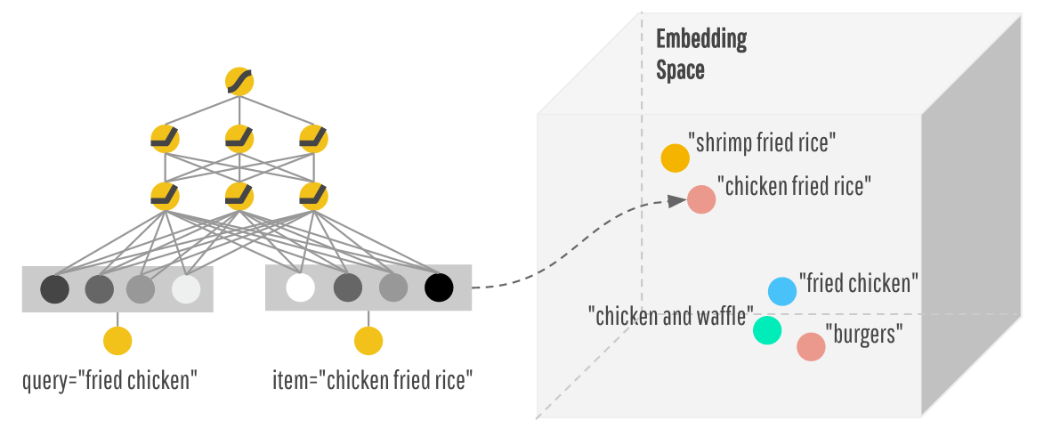

CTR预估-探索(Deep Learning)
WDL（Wide & Deep Learning）
Wide：记忆
Deep：泛化
AND(query=炸鸡,item=鸡排饭)
AND(query=炸鸡,item=啤酒)
鸡排饭
猪排饭
炸鸡
啤酒
橙汁
query=炸鸡
item=啤酒
Cheng H T, Koc L, Harmsen J, et al. Wide & Deep Learning for Recommender Systems[J]. 2016

Slide 14
CTR预估-探索(Deep Learning)
总结
关键：如何对特征之间的交互进行建模
Linear => Pairwise feature => High order feature
Low \ High order feature 同样重要
Order 2 ：AND(午餐时间，饭店)
Order 3：AND(青少年，男，射击类游戏)
前面方法存在的问题
FM 可以去对 high-order feature 交互进行建模，但复杂度高
FNN、PNN对忽略了 low-order feature 的建模
WDL wide部分依赖于人工构造的特征

Slide 15
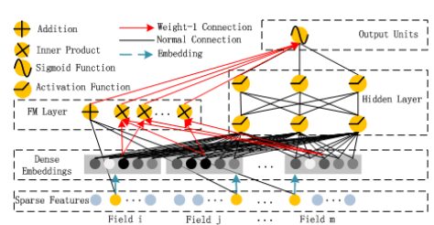

CTR预估- DeepFM
DeepMF
Wide & deep => FM & DNN + 共享embedding

Slide 16
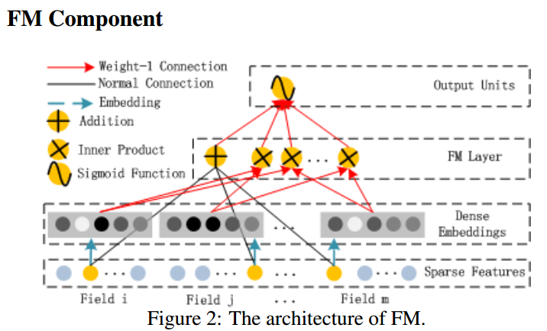
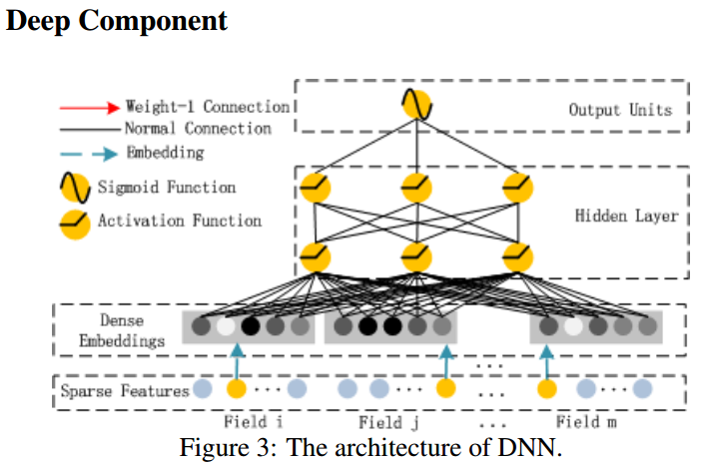
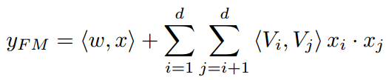
CTR预估- DeepFM
DeepMF
Wide & deep => FM & DNN + 共享embedding

Slide 17


CTR预估- DeepFM
DeepMF
Wide & deep => FM & DNN + 共享embedding

Slide 18
CTR预估- DeepFM
实验
数据集：
Criteo：45 million users’click recoreds、13 continuous feature、26 categorical 90% vs 10%
Company*：7 days 1billion users’click recoreds、6 VS 1
评测指标：
AUC
logloss

Slide 19

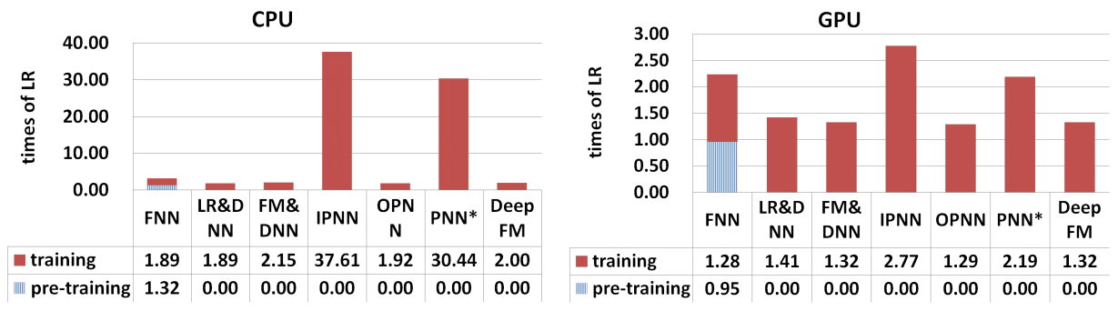
CTR预估- DeepFM
实验
效率比较：

Slide 20
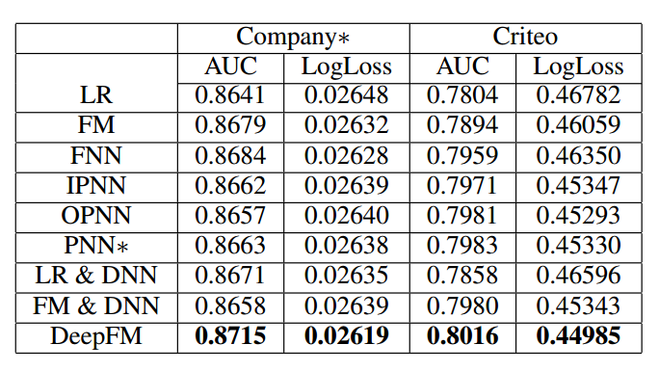
CTR预估- DeepFM
实验
性能比较：

Slide 21
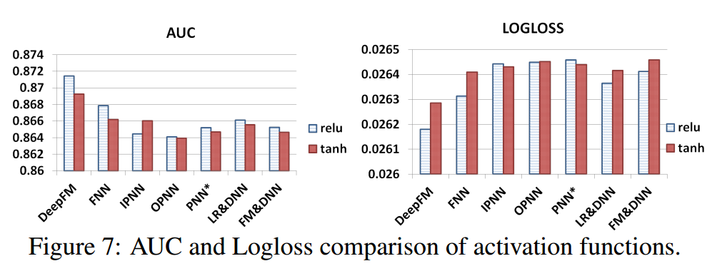
CTR预估- DeepFM
实验
超参设置：
Activation Function

Slide 22
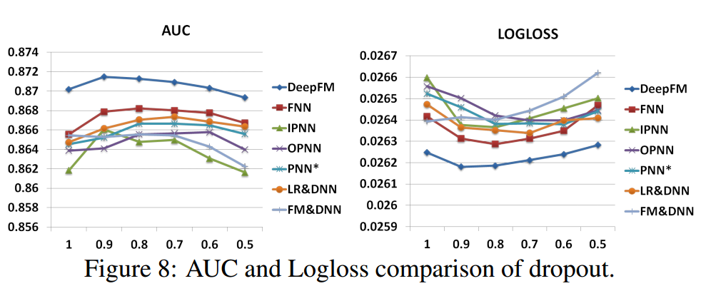
CTR预估- DeepFM
实验
超参设置：
dropout

Slide 23
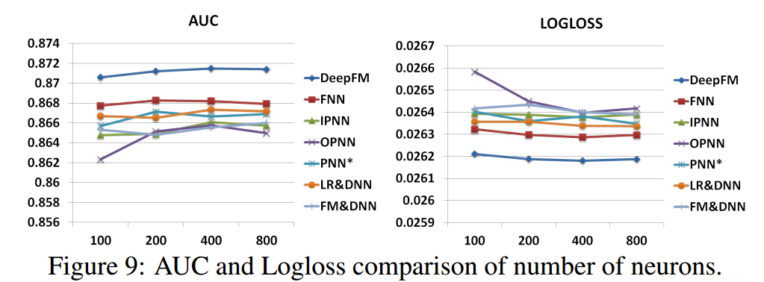
CTR预估- DeepFM
实验
超参设置：
Number of Neurons per Layer

Slide 24
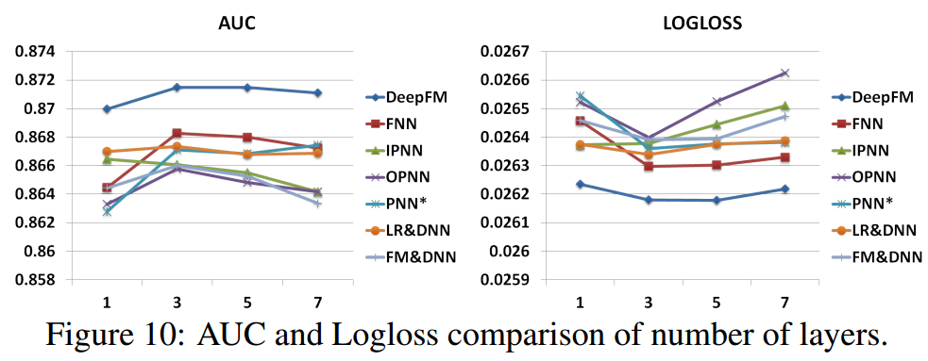
CTR预估- DeepFM
实验
超参设置：
Number of Hidden Layers

Slide 25
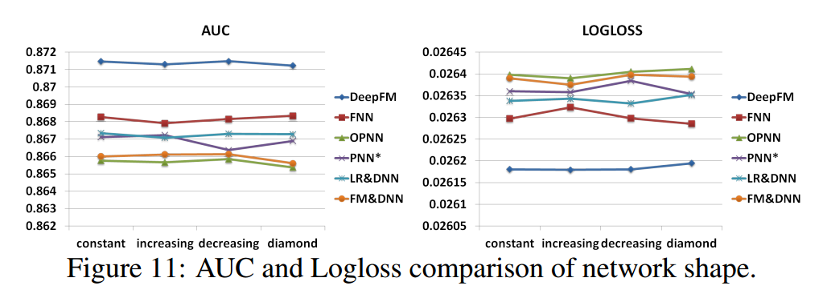
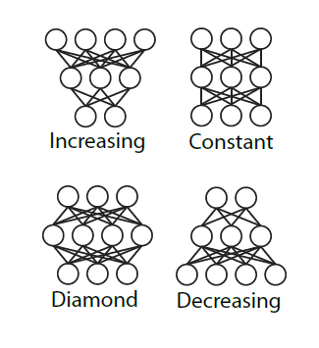
CTR预估- DeepFM
实验
超参设置：
Network Shape

Slide 26
Thank you!

